Slide 1
令和９年度大学入学者選抜に係る大学入学共通テスト説明協議会
資料２
Web出願手続きについて
【概要】

Slide 2
本日の説明内容
Ⅰ 出願から成績の閲覧までの流れ
スライド ３
１ 出願 ・・・・・・・・・・・・・・・・・・・・・・・・ スライド ４
２ 出願内容の確認・訂正 ・・・・・・・・・・・・・・・・ スライド11
３ 受験票の取得 ・・・・・・・・・・・・・・・・・・・・ スライド12
４ 志望大学への出願等に係る手続 ・・・・・・・・・・・・ スライド13
５ 成績の閲覧 ・・・・・・・・・・・・・・・・・・・・・ スライド14
６ 出願サイト操作マニュアルについて・・・・・・・・・・・ スライド15
Ⅱ 受験上の配慮申請について
スライド16
Ⅲ 高等学校関係者専用サイトについて
スライド17
Ⅳ 先生方へのお願い
スライド25

Slide 3
Ⅰ 出願から成績の閲覧までの流れ
【主なポイント】
○ 「大学入学共通テスト出願サイト（以下「共通テスト出願サイト」という。）」のマイページ上で出願等に係る全ての手続きを行う
○ 高等学校（中等教育学校の後期課程及び特別支援学校の高等部を 含む。以下同じ。）に在学している者も含め、全ての志願者が個人で出願
⇒ 高等学校における卒業見込みの志願者の取りまとめは不要
○ 検定料等の支払方法は、クレジットカード・
コンビニエンスストア・Pay-easy（ペイジー）の３つの中から選択

Slide 4
１ 出願
出願
期間
【出願内容の登録期間】
令和8年9月15日（火）10:00 ～ 10月2日（金）17:00
【検定料等支払期間】
令和8年9月15日（火）10:00 ～ 10月2日（金）23:59
○ 出願完了までの流れ
STEP1 STEP2 STEP3 STEP4 STEP5
出願サイト
にアクセス
マイページの作成
出願内容
の登録
検定料等
の支払い
出願
完了
事前準備
・ 出願に当たっては、共通テスト出願サイトでマイページを作成
・ マイページ上で「出願内容の登録」後、「検定料等の支払い」を行い、
出願完了

Slide 5
STEP1
STEP2
STEP３
STEP４
STEP５
出願サイト
にアクセス
マイページの作成
出願内容
の登録
検定料等
の支払い
出願
完了
事前準備
○ 『受験案内』は、大学入試センターのウェブサイトからダウンロー
ドして入手する形式。（6月19日にウェブサイト掲載済み）
○ 出願に当たって準備が必要なもの
・ インターネットに接続されたパソコン、スマートフォン、
タブレット等の端末
・ メールアドレス
・ 顔写真データ（令和8年7月1日（水）以降に撮影したもの）
出願には、大学入学共通テストの出願資格を有していること
が必要だが、卒業証明書等の出願資格証明書類は提出不要
⇒ 高等学校における卒業見込証明書の発行は不要

Slide 6
変更点
○ 今年度から、インターネット環境を利用することができない志願
者に対する郵送による出願は行わない。
○ なお、真にやむを得ない事由（注）により、Web出願ができない
場合は、令和8年9月11日（金）までに大学入試センター事業第１
課（03-3465-8600）に連絡。
（注）「パソコンやスマートフォンを持っていない」や「自宅にインターネット環境が
ない」などの理由だけでは該当しない。
各高等学校におかれては、インターネット環境がない生徒に対し、校内のパソコンやタブレット等を利用して出願ができるよう配慮をお願いします。

Slide 7
STEP1
STEP2
STEP３
STEP４
STEP５
出願サイト
にアクセス
マイページの作成
出願内容
の登録
検定料等
の支払い
出願
完了
事前準備
【マイページの作成期間】
令和8年7月1日（水）10:00 ～ 10月2日（金）17:00
○ 大学入試センターのウェブサイト上から共通テスト出願サイトにア
クセスし、志願者自身がアカウントを登録のうえ、マイページを作成。
○ 大学入学共通テストの出願等に係る全ての手続き（出願内容の登録
や訂正、受験票の取得、成績の閲覧等）は、志願者がマイページ上で
行う。
○ 大学入試センターからのお知らせが、マイページや登録したメール
アドレス宛に通知される。
○ マイページの利用期間は令和9年4月30日（金）17：00まで。

Slide 8
STEP1
STEP2
STEP３
STEP４
STEP５
出願サイト
にアクセス
マイページの作成
出願内容
の登録
検定料等
の支払い
出願
完了
事前準備
【出願内容の登録期間】
令和8年9月15日（火）10:00 ～ 10月2日（金）17:00
○ 出願内容の登録は、期間内にマイページ上で行う。 （期間内であれば24時間登録可能）
○ 主な登録内容は、志願者情報（氏名、現住所、連絡先電話番号、
出願資格、顔写真等）、受験する教科、検定料等の支払方法等。
出願内容の登録のみでは、出願は完了しない。

Slide 9
STEP1
STEP2
STEP３
STEP４
STEP５
出願サイト
にアクセス
マイページの作成
出願内容
の登録
検定料等
の支払い
出願
完了
事前準備
【検定料等支払期間】
令和8年9月15日（火）10:00 ～ 10月2日（金）23:59
○ 出願内容の登録後、選択した支払方法（クレジットカード・
コンビニエンスストア・Pay-easy（ペイジー）のいずれか）により、
検定料（及び成績閲覧手数料）を支払う。
※ 検定料等の支払いには、支払方法を問わず、手数料（188円）が発生
○ 検定料は従前から変更なし
（3教科以上：18,000円、２教科以下：12,000円）
○ 成績の閲覧を希望する場合は、成績閲覧手数料（300円）を検定料と併せ て支払う。

Slide 10
STEP1
STEP2
STEP３
STEP４
STEP５
出願サイト
にアクセス
マイページの作成
出願内容
の登録
検定料等
の支払い
出願
完了
事前準備
○ 「出願内容の登録」及び「検定料等の支払い」を行うことにより、
出願完了。(出願完了後、メール及びマイページのお知らせで通知）
出願内容の登録をしていても、期間内に検定料が支払われな
かった場合は、出願は受理されず、共通テストを受験できない。

Slide 11
２ 出願内容の確認・訂正
【出願内容の確認・訂正期間】
令和8年10月9日（金）10:00 ～ 10月16日（金）17:00
※ 出願内容の訂正により、検定料等の追加支払いが生じた場合は、 10月16日（金）23:59までに追加分の検定料等を支払う。
○ 出願内容の確認・訂正は、マイページ上で行う。
○ 出願内容の確認後、訂正の必要があれば、期間内に志願者が訂正を行う。
※ 出願内容の登録期間中（9月15日(火)10:00 ～ 10月2日(金)17:00）
も確認・訂正可能。
※ 出願内容の確認・訂正期間経過後は、受験教科等は一切訂正できない。

Slide 12
３ 受験票の取得
○ 受験票は12月4日（金）10時以降に、マイページ上で志願者が各自で取得。
（受験票には、出願時に登録した顔写真の画像が表示される。）
○ 受験票は、志願者がＡ４サイズの白色の用紙に印刷（白黒・カラーは
問わない）の上、必ず試験当日に持参。 （大学入試センターから、志願者や学校宛に送付しない。）
○ 併せて「受験上の注意」もダウンロードし、必ず内容を確認。

Slide 13
４ 志望大学への出願等に係る手続
○ 成績請求情報の提供手続
志願者は、大学入学共通テストの成績を利用する選抜区分に出願する
場合、成績請求情報※を志望大学へ提供するための手続きが必要。
この手続だけでは、志望大学への出願は完了しない。
※ 成績請求情報とは、各大学が大学入試センターに志願者の大学入学共通
テストの成績を請求するための情報
○ 手続の方式
「Web方式」、「チケット方式」の２通り。 志望大学の募集要項等で大学が指定する方式・手続方法を確認するこ
と。

Slide 14
５ 成績の閲覧
○ 出願時に希望した志願者は、マイページ上で自身の成績の閲覧が可能。
（従前の「成績通知書」は送付しない。）
【成績の閲覧期間】
令和9年4月1日（木）10:00 ～ 4月30日（金）17:00

Slide 15

６ 出願サイト操作マニュアルについて
○ 出願サイト操作マニュアルを下記の日程で公開することを予定して
いる。操作マニュアルには、一連の画面イメージを掲載し、操作の流
れが分かるように作成している。
○ 公開スケジュール（予定）
・「マイページ作成編」 【7月1日公開予定】
・「出願・受験票・成績の閲覧編」 【9月上旬頃公開予定】
・「志望大学への出願に係る手続編」 【11月上旬頃公開予定】
〇 掲載URL（受験案内の表紙にも記載）
https://www.dnc.ac.jp/kyotsu/web_syutugan.html#step2

Slide 16
Ⅱ 受験上の配慮申請について
○ 受験上の配慮を申請する場合は、申請書類の様式を、志願者がマイページからダウンロード・印刷する。
⇒ 出願手続きとは別に、申請書類を大学入試センターへ郵送。
○ 配慮申請受付期間
令和8年7月1日（水）～10月2日（金）【郵送のみ】
○ 『受験上の配慮案内』は大学入試センターのウェブサイトからダ
ウンロードして入手する形式。
（6月19日にウェブサイト掲載済み）

Slide 17
Ⅲ 高等学校関係者専用サイトについて
○ 高等学校関係者専用サイト（高校専用サイト）とは各高等学校において、自校の卒業見込みの志願者の出願内容等の閲覧が可能なサイト。（ 閲覧内容➡ スライド２４）
○ 志願者情報閲覧期限
令和9年4月30日（金）17:00
［利用例］
・ 出願完了（検定料支払い）前に高校専用サイトで確認し、期限までに検定
料等を支払うことや、入力誤り等があれば可能な限り出願期間中に訂正する
よう周知
・ 出願完了後に高校専用サイトで確認し、入力誤り等があれば、出願内容確
認・訂正期間中に必ず訂正するよう志願者に周知

Slide 18
○ 出願内容等の閲覧が可能な志願者
・ 在学する高等学校の「卒業見込者」として出願資格を登録
・ 在学する学校への出願情報の提供に「同意する」とチェック
・ 出願内容を一時保存済み（受験教科等まで登録済み）
（上記はいずれも志願者がマイページ上で登録する事項）
※ 共通テスト出願サイトに登録された志願者の情報は、随時、高校専用サイトに自動で連携され、閲覧可能となる。
※ 「同意しない」にチェックして登録した場合も、志願者が「同意する」に変更することが可能。
（出願内容の登録期間又は出願内容の確認・訂正期間中のみ変更可能）
※ 高校専用サイトでは以下のことはできない。
× マイページの作成状況の確認
× 各志願者の出願内容の入力
× 登録内容の訂正

Slide 19
○ アカウント情報について
高校専用サイトのアカウント情報（アカウントID等）は、昨年6月に各高
校に郵送し、高校での管理を依頼している。
・ アカウント数：各校１つまで（複数の課程が併設される高校も同様）
・ 各高校のアカウントIDの変更はない。なお、パスワードについて
は、本年４月以降初めてログインする際に更新を求められるので、
新たなものを設定する。
・ 高校専用サイトにアクセスするために利用するBASIC認証のユーザ
名・パスワードは毎年変更される（BASIC認証はすべての高校共通）。
9月中旬までに変更を予定しており、8月末にメールにてBASIC
認証の新たなユーザー名・パスワードを送付する予定。
なお、高校専用サイトの一番目に登録されているメールアドレス
のみに送付するため、メールアドレスの変更が必要な場合は、8月
中旬までに変更しておくこと。

Slide 20
○ 高校専用サイト 利用上の注意点①
【アカウント情報の取り扱い】
○ BASIC認証を含むアカウント情報は、志願者の個人情報にアクセス
可能な情報となり、アカウント情報の紛失や漏洩は、志願者の個
人情報の漏洩につながる。各高等学校の個人情報取扱のルールに基づき
厳重に管理すること。
○ アカウント情報は、前年度から引き続き今年度も利用する。次年度以
降も継続して使用予定のため、通知文書の保管や引継ぎに留意すること。
○ 高校専用サイトは高等学校関係者以外には公開していない。 アカウント情報は校内で厳重に管理し、アカウント情報の共有は、
進路指導等の業務に必要な教職員に留めること。 （サイトから出力したデータも同様に厳重に管理すること。）

Slide 21
○ 高校専用サイト 利用上の注意点②
【一度も高校専用サイトにログインしたことがない高等学校等の場合】
○ 初回ログイン時に、「電話番号」及び「メールアドレス」の登録が必
要。私用のものでなく、学校として管理されているものを登録すること。
○ メールアドレスは複数登録が可能だが、機密性の高い事項については、
一番目に登録されているメールアドレスに大学入試センターから連絡す
る。
【新設された高等学校等の場合】
○ ログインに関する書類を送付するので、利用を希望する場合は大学
入試センターまで連絡すること。

Slide 22
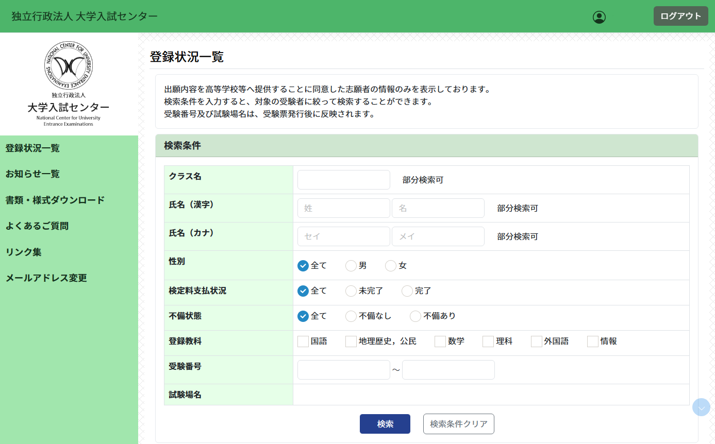
○ 登録状況一覧（トップページ） ＞ 「検索条件」
志願者が出願時に入力した「クラス名」・「氏名」や、不備の有無等の条件を指定して検索可能
西多摩

Slide 23
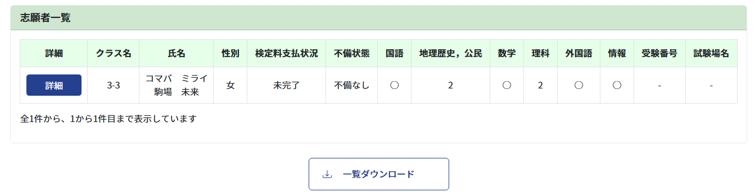
○ 登録状況一覧（トップページ） ＞ 「志願者一覧」
検索後、該当する志願者の主な出願内容を一覧で表示
○ 「一覧ダウンロード」から、検索結果をｃｓｖファイルで取得可能
○ 「詳細」から、当該志願者の登録状況詳細画面を閲覧可能

Slide 24
○ 志願者の登録状況詳細
・ 検定料支払状況（検索条件も同様）
「未完了」：出願内容一時保存済み・検定料未払
「完了」：出願完了（出願内容登録済み・検定料支払済み）
表示される主な項目
【志願者が入力した出願内容】 ・ 氏名 ・ 性別 ・ 生年月日 ・ 課程 ・ 学科 ・ クラス名 ・ 受験教科等 ・ イヤホン不適合措置申請状況 ・ 成績の閲覧の希望の有無 | 【出願手続の状況等】 ・ 出願日時 ・ 出願状態 ・ 検定料支払状況 ・ 顔写真チェック状態 ・ 不備状態 ・ 受験上の配慮申請状況 （※ 12月4日の受験票発行後） ・ 受験情報 （受験番号・試験場に関する情報）
○ 最新の情報のみが表示される。
○ 志願者が訂正を行った場合でも、その旨の通知や、訂正履歴等の確
認はできない。

Slide 25
Ⅳ 先生方へのお願い
○ 出願後に転校した志願者について
出願内容確認・訂正期間までであれば、志願者がマイページ上で
在学する高等学校名を訂正可能。
⇒ 訂正した場合
・ 転校後の高等学校が所在する試験地区内の試験場に指定
・ 転校後の高等学校の高校専用サイトにおいて出願内容が閲覧可能。 （志願者が在学する高等学校への情報提供に同意している場合のみ）

Slide 26
○ 出願漏れや訂正漏れに対する特例措置はありません
（大規模通信障害等、志願者本人の責めに帰さない理由の場合を除く）
周知不足や確認不足等による出願漏れ・訂正漏れ
長期間欠席している生徒に対し、適切な指導がなされていなかった
校内での共通テストに関する説明会等に欠席した生徒に対し、個別の説明 などのフォローアップを行っていなかった
全日制課程では周知していたが、通信制課程では周知が漏れていた
訂正期間を誤認しており、生徒に周知しようとした時点で既に訂正期間を 過ぎてしまっていた
※ 高校での出願書類の取りまとめは行わなくなり、全ての生徒が個人で
出願する必要があることについて、改めてご指導をお願いいたします。
26

Slide 27
○ 出願資格の登録誤り
志願者が、在学する学校と異なる「高等学校名」や、「卒業見込者」
以外の出願資格で誤って登録した場合、在学する学校の高校専用サイト
に表示されません。
また、他校の高校専用サイトで、当該志願者の出願内容を閲覧できて
しまう可能性があります。
○ 志願者が故意に虚偽の内容を登録すると、不正行為となります。
27

